Slide 1
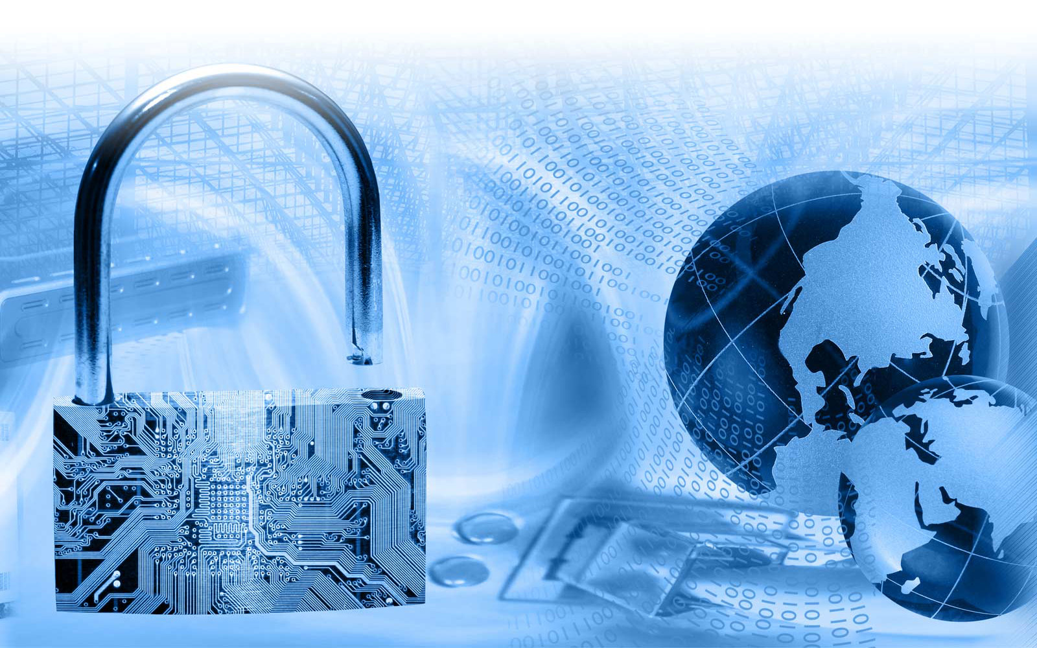
INFRASTRUKTUR IT DAN TEKNOLOGI BARU
NAMA KELOMPOK
ANDRI KURNIAWAN
K.RICA DWI SAECHI
TRI ANDRI YANTO
YENI PUSPASARI

Slide 2
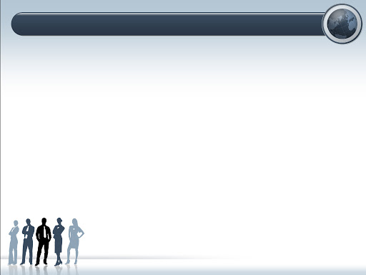
Infrastruktur TI
Adalah sumber daya teknologi bersama yang menyediakan platform untuk aplikasi sistem informasi perusahaan yang terperinci

Slide 3
Evolusi Infrastruktur TI (1950-2007)
Era Mesin Akuntansi Elektronik (1930-1950)
Ex :IBM, Burroughs, NCR
Era Mainframe (1959-skrg)
Ex : IBM
Era PC (1981-skrg)
Ex : Microsoft/Intel, Dell, HP, IBM
Era Klien/Server (1983-skrg)
Ex : Novell, Microsoft
Era Perusahaan (1992-skrg)
  Ex:SAP, Oracle, PeopleSoft

Slide 4

Penggerak Teknologi dari Evolusi Infrastruktur
Hukum Moore dan Daya Pemrosesan Mikro Jumlah komponen pada sebuah chip dengan biaya produksi per komponen yang terkecil (pada umumnya transistor) akan menjadi dua kali lipat setiap tahunnya
Hukum Penyimpangan Digital Besar Dunia memproduksi sebanyak 5 exabyte informasi unik per tahun (1 exabyte= 1 miliar gigabyte)
Hukum Metcalfe dan Ekonomi Jaringan Nilai atau kekuatan dari jaringan bertambah secara eksponensial sebagai fungsi dari jumlah anggota jaringan tersebut

Slide 5
Penggerak Teknologi dari Evolusi Infrastruktur
Mengurangi Biaya Komunikasi dan Internet.
Turunnya biaya komunikasi dengan cepat dan semakin banyaknya kesempatan dalam industri teknologi untuk menggunakan standar-standar komputasi dan komunikasi
Dampak Jaringan dan Standar.
Standar teknologi adalah spesifikasi yang menentukan kompatibilitas berbagai produk dan kemampuan berkomunikasi dalam sebuah jaringan. Standar teknologi meluncurkan skala ekonomi yang dahsyat dan menghasilkan penurunan harga karena para produsen berkonsentrasi pada produk yang dibuat berdasarkan standar tunggal. Tanpa skala ekonomi tersebut, komputasi bagain apa pun akan menjadi jauh lebih mahal daripada yang ada saat ini.

Slide 6
Komponen Infrastruktur
• Platform Peranti Keras Komputer
Ex : Dell, IBM, Sun, HP, Apple, Mesin Linux
• Platform Peranti Lunak Komputer
Ex : Microsoft windows, UNIX, Linux, Mac OS X
• Manajemen dan Penyimpanan Data
Ex: IBM DB2, Oracle, SQL Server, Sybase, MySQL, EMC System

Slide 7
Komponen Infrastruktur
Platform Jaringan/Telekomunikasi Ex : Microsoft Windows Server, Linux, Novell, Cisco, Lucent, Nortel, AT&T, Verizon
• Platform Internet Ex : Apache, Microsoft IIS, NET, Unix, Cisco, Java
• Layanan dan Konsultasi Integrasi Sistem Ex : IBM, EDS, Accenture
• Aplikasi Peranti Lunak Perusahaan Ex : SAP, Oracle, Microsoft, BEA

Slide 8
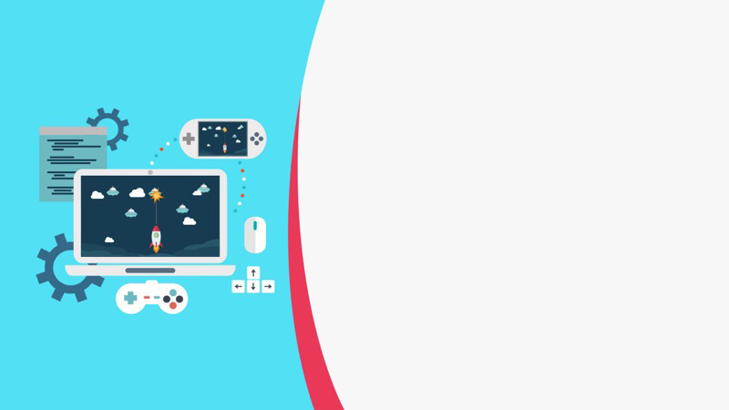
Tren Platform Peranti Keras dan Teknologi Baru
Komputasi Grid
Komputasi Berdasar Permintaan (Utilitas)
Komputasi Otonom
Komputasi Edge
Virtualisasi
Prosesor Multicore

Slide 9
Tren Platform Peranti Lunak dan Teknologi Baru
Linux Dan Perangkat Lunak Open Source
Perangkat Lunak Untuk Web (Java, Html, Dan Html5)
Peranti Lunak Perusahaan
Layanan Web Dan Arsitektur Berorientasikan Layanan
Mashub dan aplikasi peranti lunak berbasis web
Software Outsourcing Dan Cloud Services

Slide 10
PERMASALAHAN MANAJEMEN
Menciptakan Infrastruktur TI yang koheren (saling terhubung dan menunjang) memilki beberapa tantangan:
Berhubungan Dengan Perubahan Platform Dan Infrastruktur.
Manajemen Dan Tata Kelola
Melakukan Investasi Infrastruktur Secara Bijak
Biaya Total Kepemilikan Aset Teknologi

